Slide 1
Tratamentul preventiv al Tuberculozei

Slide 2
Importanța prevenirii TB

Slide 3
Categoriile de populație prioritare pentru TPT(1)

Slide 4
Categoriile de populație prioritare pentru TPT(2)

Slide 5
Categoriile de populație prioritare pentru TPT(3)

Slide 6
Categoriile de populație prioritare pentru TPT(4)

Slide 7
Excluderea TB active înainte de inițierea TPT

Slide 8
Regimuri recomandate de TPT

Slide 9
Opțiuni de tratament preventiv

Slide 10
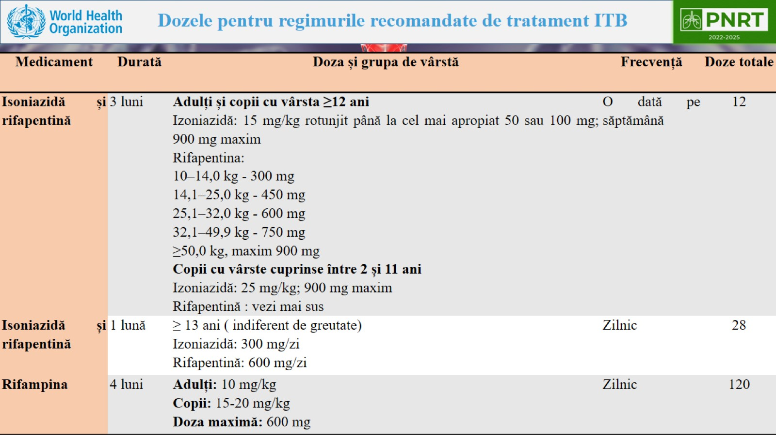
Dozele pentru regimurile recomandate de tratament ITB

Slide 11
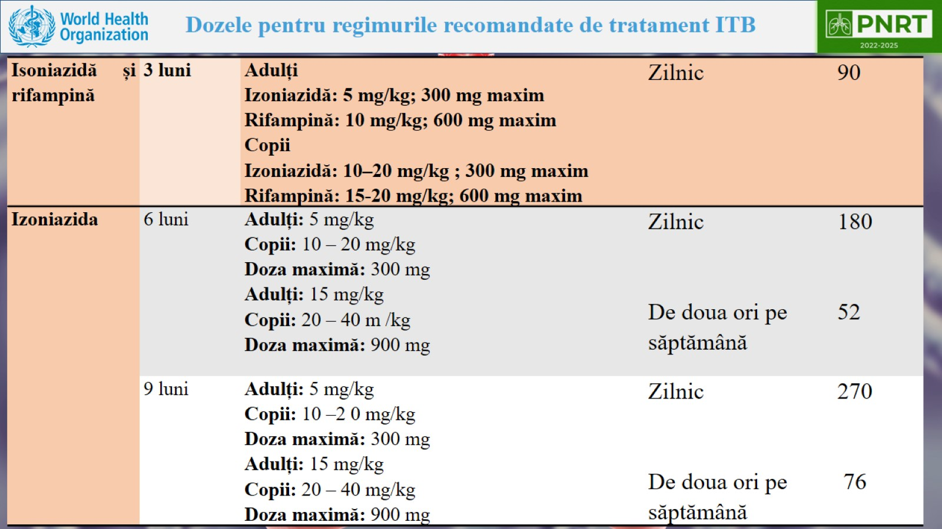
Dozele pentru regimurile recomandate de tratament ITB

Slide 12
Variantele tratamentului preventiv la copii și adolescenți (WHO GTB_ChildAdoTB_S1_01.06.22)

Slide 13
Tratamentul ITB pentru persoanele expuse la TB DR

Slide 14
Tratamentul ITB pentru persoanele expuse la TB DR

Slide 15
Regimurile preferate comparativ cu cele alternative

Slide 16
Potențiale bariere pentru TPT

Slide 17
Consiliere pentru tratament preventiv

Slide 18
CONCLUZII

Slide 19
MULȚUMIM PENTRU ATENȚIE!!!

